Slide 1
Salto de Bungee
Integrantes:
Fabricio del Toro
Rodrigo Osuna
José Pablo Lara

Slide 2
Objetivo General:
Aplicar los conceptos de ecuaciones diferenciales vistos en clase para resolver la simulación de un salto en bungee.
Objetivos Específicos;
Determinar la distancia y la velocidad del Salto.
Tomar en cuenta que se resolverán dos tipos de movimientos para x<=0 y x>0.

Slide 3

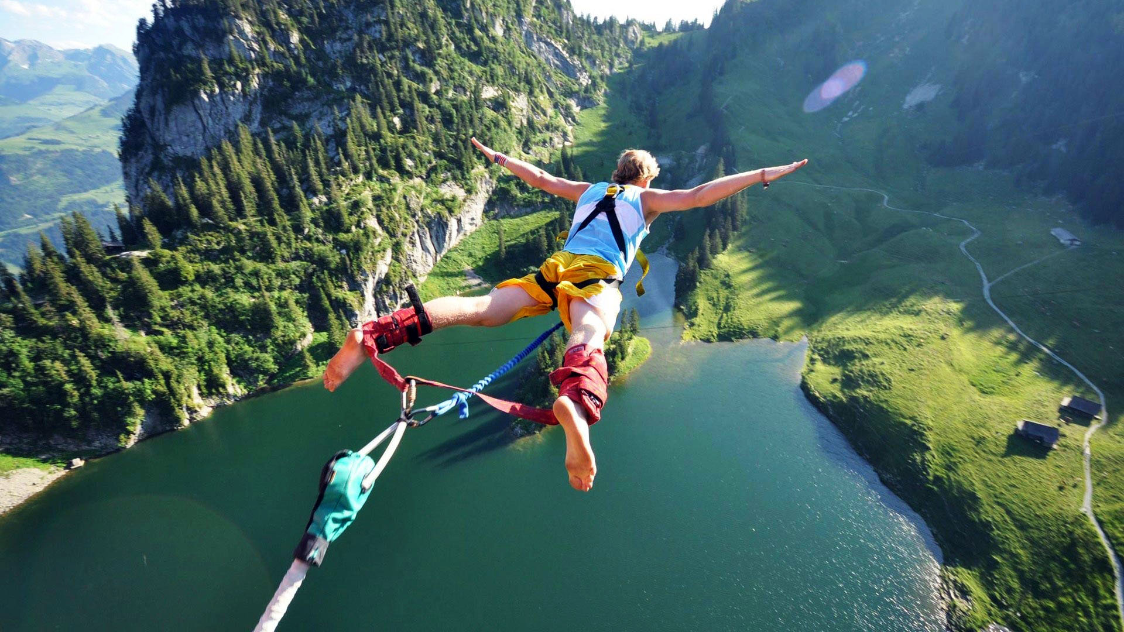
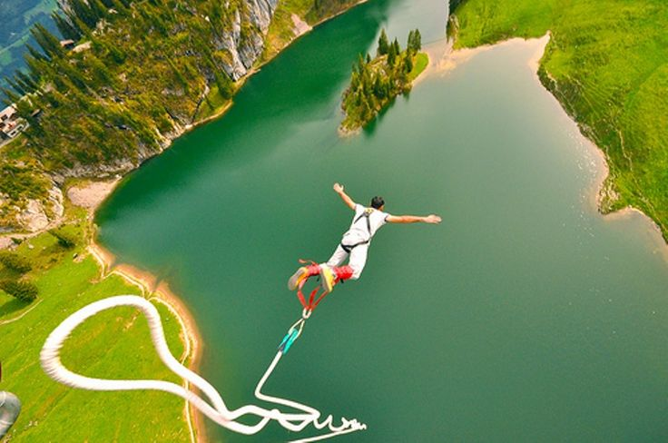
El salto en Bungee
El bungee jumping es un deporte extremo que consiste en hacer un salto al vacío desde una considerable altura, desde puente, plataforma o grúa, con una conexión desde los tobillos a una cuerda elástica, que permite, primero, caer acelerando, luego amortigua la caída y provoca rebotes.

Slide 4
El problema
Un extranjero se encuentra visitando las playas de México ,y al llegar a Cancún desea realizar un salto desde un puente con una altura de 200 mts de tal manera que este amarre una cuerda de Bungee a sus tobillos para proceder a saltar al vacío, ser jalado por la cuerda, y realizar un efecto de resorte.
El ya cuenta con una cuerda que mide 100 metros de largo, llamaremos 0 a la posición en la parte inferior de la cuerda, y la longitud por debajo de los pies del extranjero se le llamara “Longitud Natural", en el instante X(0)= -100 metros, él extranjero mide 1.8 metros , y el instante X(t)=200-100-1.8=98.2 metros, siendo esta la distancia que tendrá antes de que extranjero toque los arboles.

Slide 5


PUENTE
Bungee
200 mts
100 mts
98.2 mts
X=0

Slide 6
Se sabe por a ley de Hooke que la cuerda se deformara, donde obtendremos las variables(k*x),K es una constante elástica y x corresponderá a la deformación de la cuerda.
Se analizara que el viento en sus condiciones normales presentara una resistencia la cual se representa como (B*v),donde B es un constante llamada resistencia del aire y v es la velocidad.
Por ultimo se tomara en cuenta la fuerza la cual corresponderá a F=mg, donde m es la masa del extranjero y g la gravedad que siempre actúa hacia abajo atrayendo los cuerpos hacia la tierra,

Slide 7
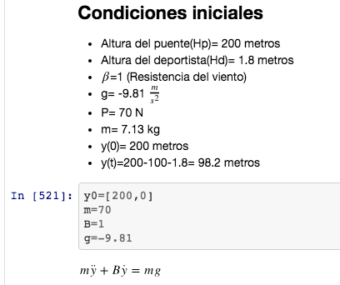

Slide 8
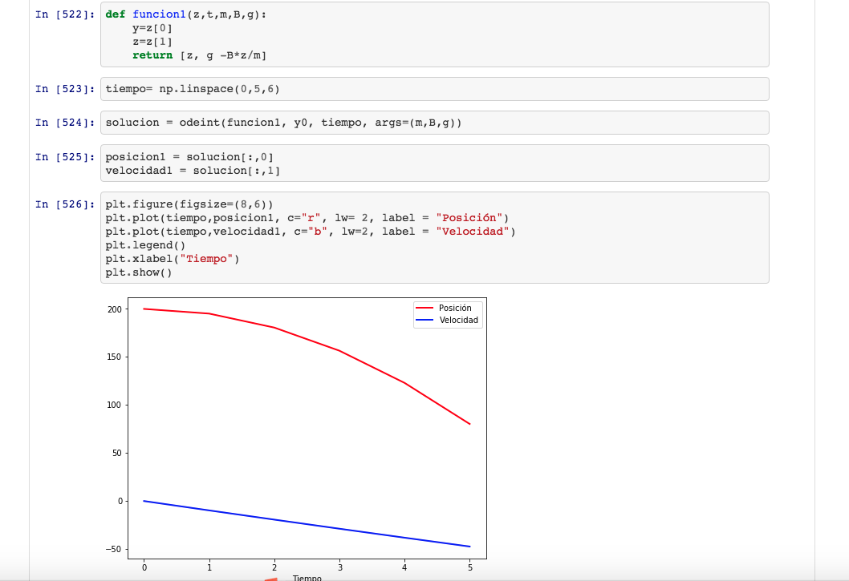
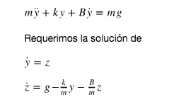

Slide 9
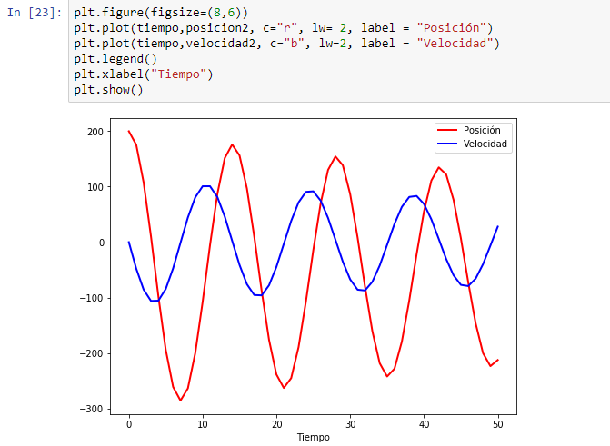
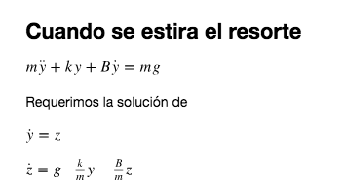

Slide 10
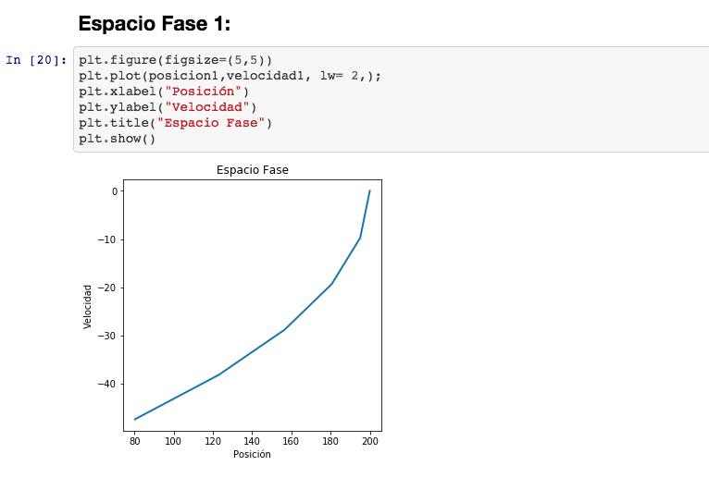

Slide 11
